Slide 1
TARS

Slide 2
TARS是什么？

Slide 3
解决哪些问题?
服务(tcp/udp, epoll/select)
协议
客户端调用(同步,异步)
开发
开发
容错/容灾
部署/发布
监控(异常，流量等)
集中日志/集中配置
服务管理(启停等)
TARS
接口级测试
集成测试
运营
测试
运营
测试
业务统一开发、运营、监控框架, 提升研发效率

Slide 4
TARS目标
平台化
易伸缩
容错
高性能
目标
集中运营(发布和管理等）
立体化监控
快速开发
层次清晰

Slide 5
TARS 设计思路
透明部署 自动发布 集中配置/LOG 调度分析
运营
管理 容错 负载均衡 灰度
平台
RPC 高性能 稳定 过载 多语言
通信框架
框架以及业务使用
公共库
可扩展 自动生成 多语言
协议 无线统一协议
打通终端到后台以及后台之前的协议

Slide 6
主控节点（热备）
运维管理平台
Registry1
Registry2
RegistryN
Web
管理服务
Node1
172.16.28.153
AdminRegistry
Server1
Server2
ServerN
异常信息
服务
节点
Notify
指标统计
……
Stat
远程LOG
NodeN
172.16.28.154
Log
Server1
Server2
ServerN
发布平台
Patch
配置中心
Config
业务信息上报
业务Server
Property

Slide 7
服务主要交互流程
Admin
Registry
web
registry
patch
patch
stringToProxy(“PetObj”);
sync/async
petsvr
keep alive
node1
report status
client
tcp/udp
petsvr
admin
node2
admin command
stat
log
prop
notify
config

Slide 8
后台代码结构(C++)
registry
node
patch
log
config
property
stat
notify
公共服务
tars2cpp
tars2java
tars2objectc
tars2node
….
libservant
jmem
框架/工具
Communicator
(stat/property)
Application
(conf/log/notify)
libparse
libserver
基础类库
tars protocol
base class tools
服务
框架
工具
公共
协议
组件

Slide 9
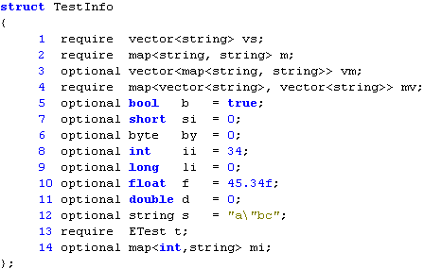
TARS协议
tag
可选字段
必选字段
序列化
反序列化
JceOutputStream<BufferWriter> os; ti.writeTo(os);
JceInputStream<BufferReader> is; is.setBuffer(os.getBuffer(), os.getLength()); tii.readFrom(is);

Slide 10

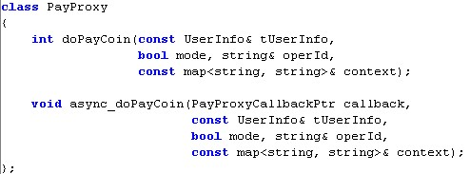
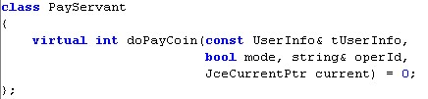
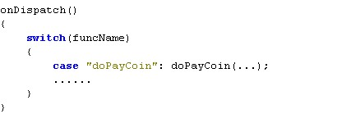
代码自动生成
tars 文件
tars2cpp
/usr/local/tars/cpp/tools/tars2cpp Pay.tars
客户端
服务端

Slide 11

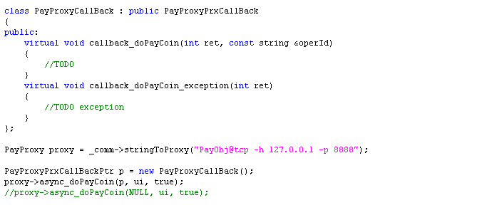
远程调用——(远程调用原来如此简单)
业务同步调用
业务异步调用
业务单向调用

Slide 12
开发步骤
1
客户端开发
3
定义接口文件*.tars
获取接口文件*.tars
编译成服务接口类
编译c++/java代理类
脚本创建新Server
继承并实现接口类
创建本地代理对象
服务端开发
根据对象名称取地址
2
registry配部署信息
config 加业务配置
同步或异步调用
patch 发布到 nodes
接收同步返回/回调
通过node启动服务
部署发布

Slide 13
轻量化——(轻重结合，更多的选择)
自定义端口协议
服务独立运行
服务协议层接口
不依赖协议的epoll服务模型
TARS协议(网络/存储)

Slide 14
客户端与服务端结构（多线程模型）
tcp
udp
tcp
udp
NetThread
NetThread
AdapterProxy
Adapter
(MQ)
over
load
Async
call
back
MQ
(obj)
timeout
Servant Handle
ServantProxy
Admin
ServantImp
Async
sync
client invoke
server app

Slide 15
服务模型(C++)——
accept
EpollServer
BindAdapter(ip:port)
conn(index)
conn(index)
NetThread
rbuffer
HandleThread(1~m)
sbuffer
conn(index)

Slide 16
容错——(服务器挂掉不影响业务)
Client
stringToProxy(“PetObj”)
registry
返回PetSvr IP:Port列表
tcp/udp
svr
svr
svr
node
1. 缺省到每个server(ip:port) 一个连接
2. 多个连接竞争消息队列
3. 一个连接异常后影响最后一个请求
4. 定时从registry异步刷新服务列表，实现动态加入/移除Svr
5. Registry 部署多台，通过db共享数据，实现热备
6. 缺省轮循选择服务节点，支持HASH方式
7. 某个连接或者节点失效后，会定时重连（10秒）

Slide 17
超时切换——(降低网络影响)
连续超时次数
Client
超时比率
tcp/udp
定时重试
svr
svr
svr
1. 客户端内嵌超时切换逻辑
2. 连续超时次数大于某值
3. 超时比率大于某值
4. 定时重试

Slide 18
染色——(察看某个用户所有的信息)
user
web/wap svr
根据状态选择路由
tars_dye(“queryInfo”, “xxxxxxxx”)
对任意一条消息进行染色
染色的key值由业务指定
后续调用在框架层自动染色
染色消息集中到log server
0
0
1
UI Server
0
1
0
Logic Server
dye log server
0
0
0
DB Server

Slide 19
过载——
记录入队列时间
如果超时则直接返回
Net
IO
Handle
Threads
Recv MessageQ
Send MessageQ
服务端接收队列达到某个阀值后——
拒绝新请求
监测每条消息在队列中的时间，已超时的消息不做业务逻辑处理
超时时长由客户端控制

Slide 20
问题定位
主要目录
框架服务目录: /usr/local/app/tars/xxx
业务服务: /usr/local/app/tars/tarsnode/data/
服务日志: /usr/local /app/tars/app_log/xxx/xxxserver/*.log
Web日志: /usr/local/app/web/log

Slide 21
GITHUB——目录结构
https://github.com/TarsCloud/Tars
教程文档: https://tarscloud.github.io/TarsDocs/
目录 | 说明
cpp | c++源码
framework | 核心框架服务源码, 依赖cpp
go | Go源码
Java | Java源码
nodejs | Nodejs源码
php | Php源码
tup | Tup协议源码(https://tarscloud.github.io/TarsDocs/kai-fa/tarstup.html)
web | Web管理平台
docker | Docker制作脚本
docs | 文档(https://tarscloud.github.io/TarsDocs/)

Slide 22
GITHUB合作
Fork -> 修改 -> pull request

Slide 23
The End，Thanks！

